Slide 1
Разработка макета IT-инфраструктуры современной компании
Разработчик: Куваев Т.И.
Научный руководитель: Апататьев Д.С.

Slide 2
Вводная информация
Цель – создание базового макета инфраструктуры, для обеспечения возможности тестирования и внедрения различных технологий.
Задачи:
проанализировать требования;
произвести настройку клиентских, серверных и сетевых ОС;
реализовать работу базовых инфраструктурных сервисов;
обеспечить как можно большую отказоустойчивость с наименьшими затратами.

Slide 3
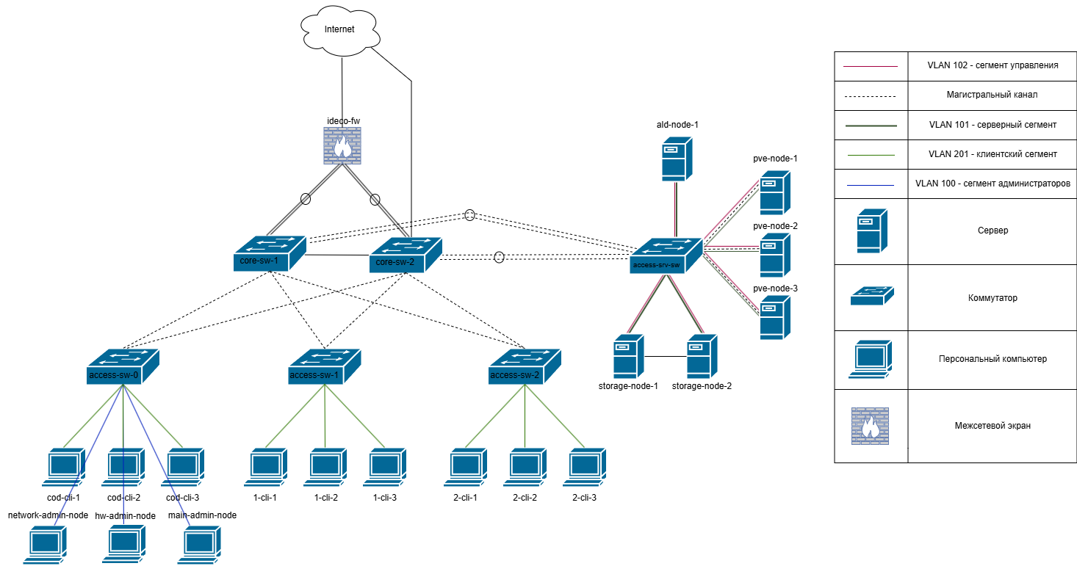
Физическая топология сети

Slide 4
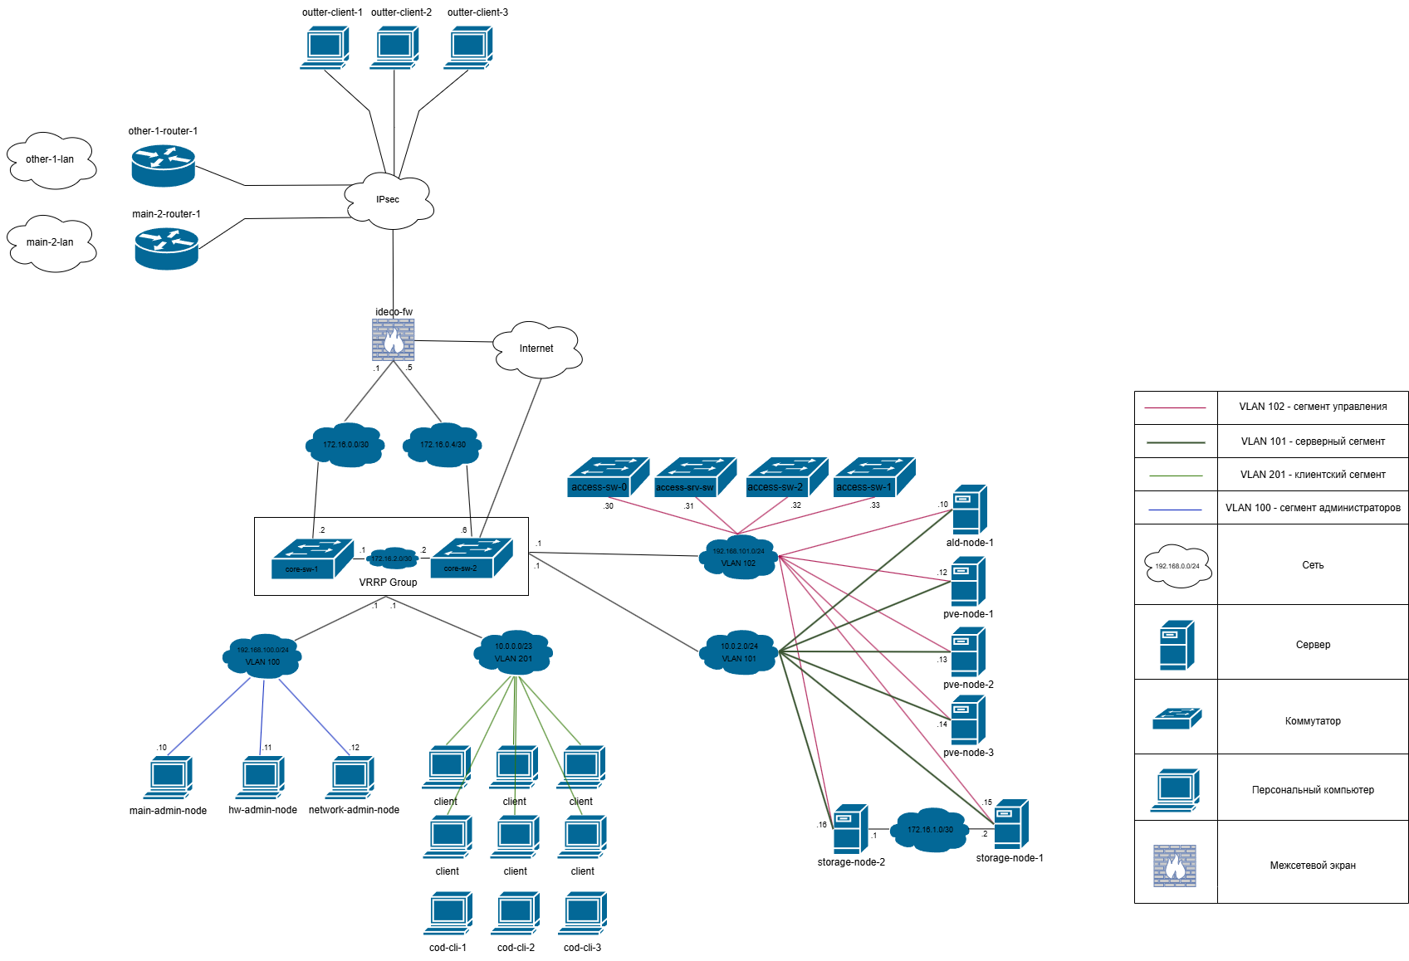
Логическая топология сети

Slide 5
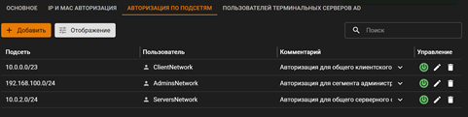
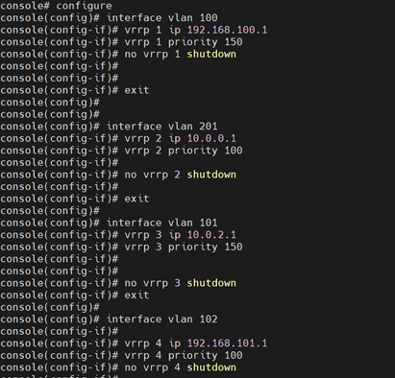
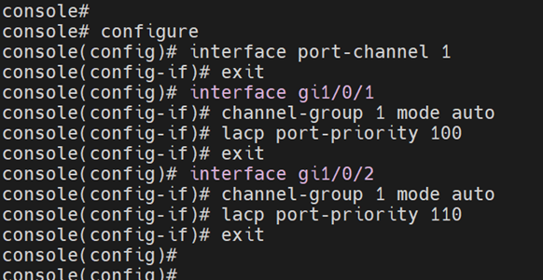
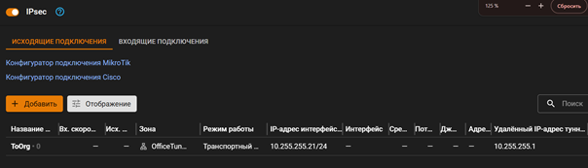
Настройка сетевого оборудования
Настройка L2-протоколов
Настройка маршрутизации, VRRP, фильтрации

Slide 6
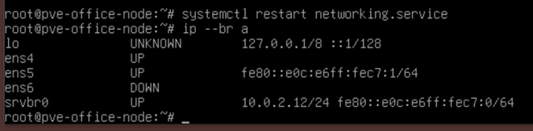
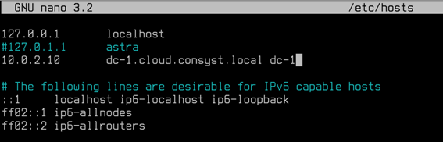
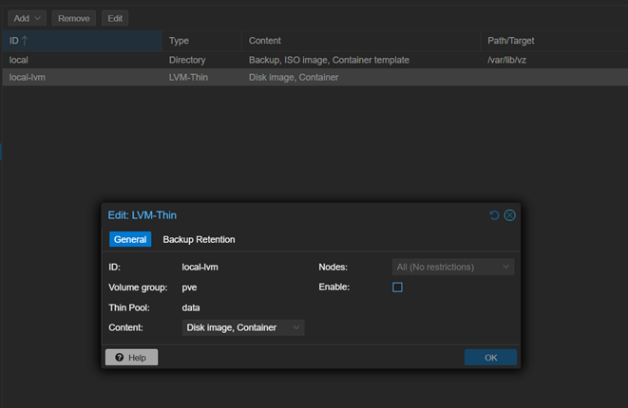
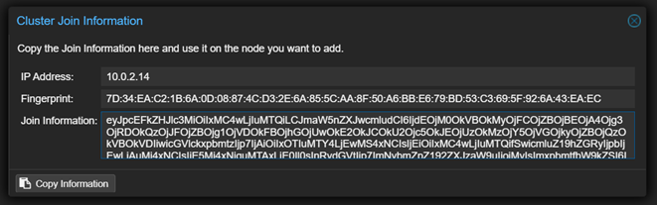
Настройка серверных ОС
Настройка сети, SSH
Создание кластера
Преднастройка для сервисов

Slide 7
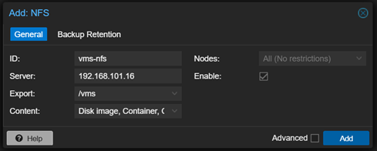
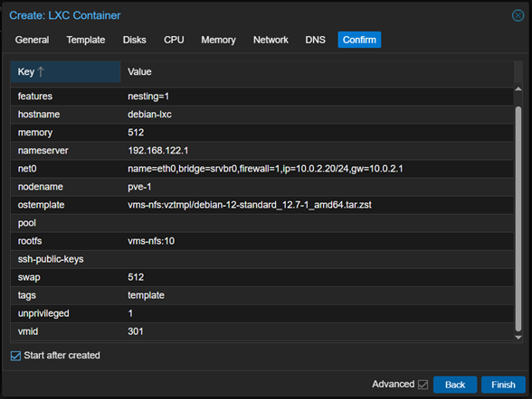
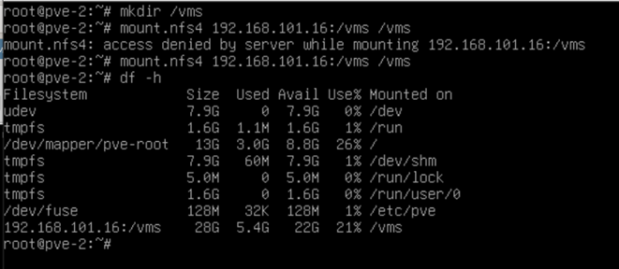
Развертывание инфраструктурных сервисов
Настройка NFS
Развертывание тестовой ВМ
Настройка томов хранения в Proxmox

Slide 8
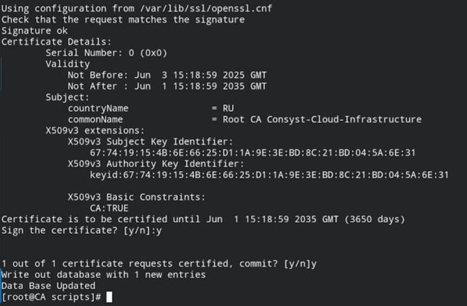
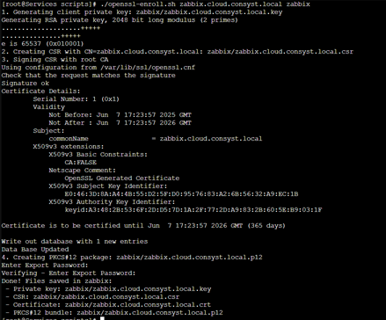
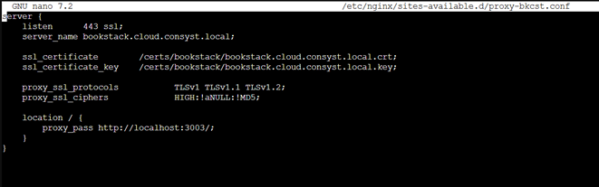
Развертывание инфраструктурных сервисов
Создание ЦС
Выпуск сертификатов
Конфигурация обратного прокси

Slide 9
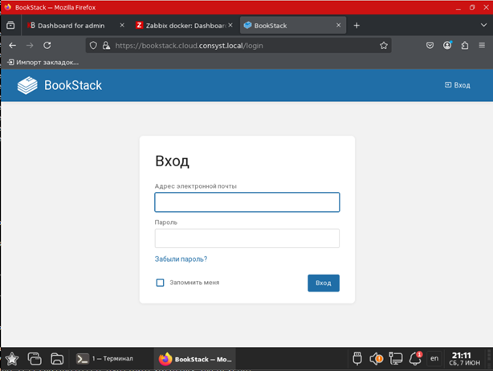
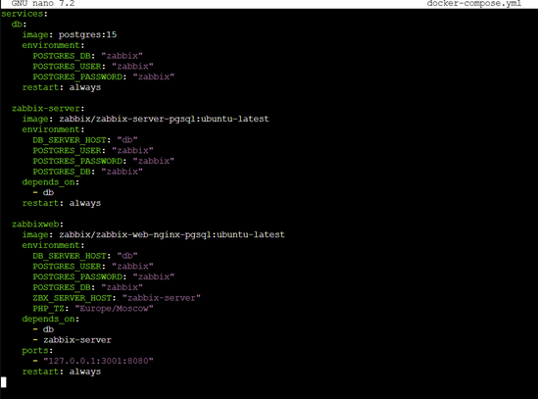
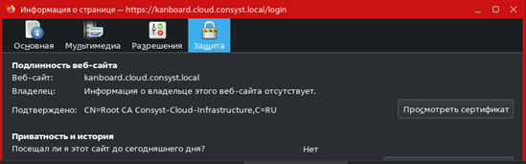
Развертывание инфраструктурных сервисов
Создание сервисов
Проверка работы сервисов, обратного прокси

Slide 10
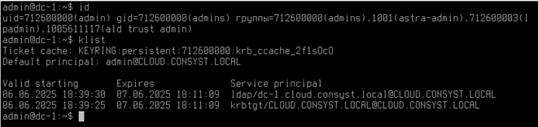
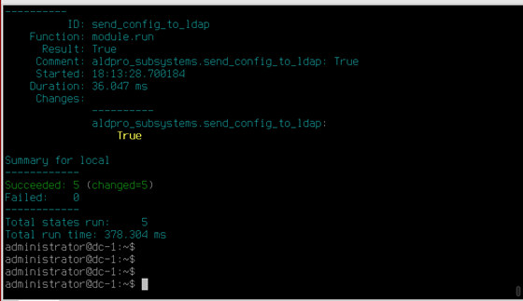
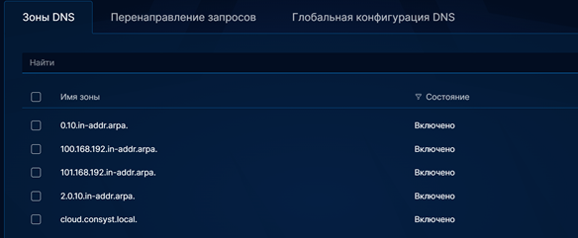
Развертывание инфраструктурных сервисов
Развертывание ALD Pro
Настройка зон, записей

Slide 11
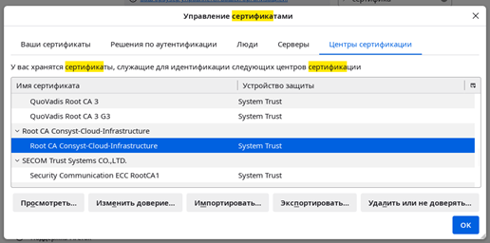
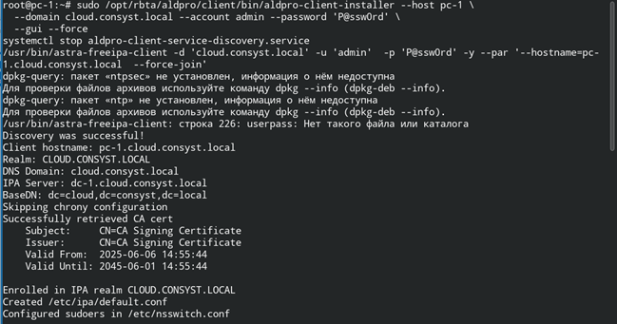
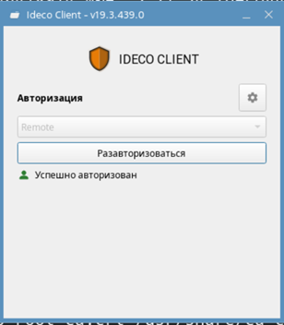
Настройка клиентских ОС
Настройка сертификатов
Ввод в домен
Настройка удаленных клиентов

